Slide 1
מבוא לחישוב
שעור 12
יוני 14, 2020
13:00 – 17:00
אליזבט איצקוביץ, elizabeti@ariel.ac.il
מחלקה למדעי המחשב
אוניברסיטת אריאל בשומרון

Slide 2
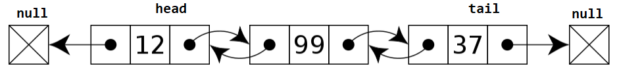
הרצאה 11 - מבוא לתכנות מונחה עצמים - אוספים
רשימה מקושרת דו-כיוונית - Doubly linked list
ניתן להוסיף מצביע אל האיבר הקודם ברשימה וכך תהפוך הרשימה לרשימה מקושרת דו-כיוונית. ברשימה המקושרת הקלאסית, בה מצביע רק לאיבר הבא ברשימה, הגעה אל האיבר הקודם ברשימה מתבצעת על ידי סריקה סדרתית של הרשימה ולכל איבר בדיקה האם האיבר הבא אחריו הוא אותו איבר שאנו מעוניינים למצוא את הקודם לו. שיטה זו דורשת זמן ריצה מסדר גודל אנו עלולים לעבור על כל איברי הרשימה בכל פעם. בצורה זו, נוכל להגיע אל איברים הקרובים יותר לסוף הרשימה תוך זמן מהיר יותר - אם ברצוננו להגיע לאיבר האחד לפני האחרון למשל, נוכל לעשות זאת תוך פעולה אחת, על ידי חזרה אחורה איבר אחד מהאיבר האחרון, שאנו שומרים מצביע אליו, כאשר בשיטה הרגילה נצטרך לעבור על כל האיברים מתחילת הרשימה.

Slide 3
הרצאה 11 - מבוא לתכנות מונחה עצמים - אוספים
מבנה של קדקוד של רשימה מקושרת דו-כיוונית: הקדקוד מכיל שדה אחד נוסף – מצביע על האיבר הקודם:
class NodeDouble {
Object data;
NodeDouble next, prev;
public NodeDouble(NodeDouble prev, NodeDouble next, Object data){
this.data = data;
this.prev = prev;
this.next = next;
}
public String toString(){
return data.toString();
}
}
חיפוש איבר ברשימה מקושרת דו-כיוונית נעשה בדיוק כמו ברשימה מקושרת קלסית חד-כיוונית.

Slide 4
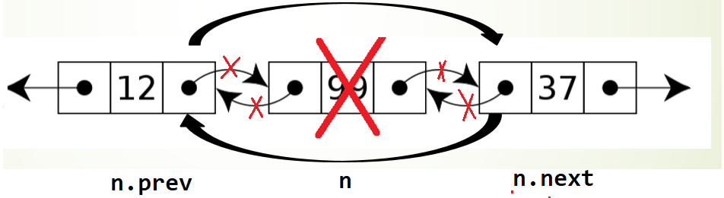
הרצאה 11 - מבוא לתכנות מונחה עצמים - אוספים
הוספת איבר לרשימה מקושרת דו-כיוונית נעשה כמו ברשימה קלאסית חד-כיוונית, רק
האיבר החדש צריך להצביע ל- tail הקודם.
NodeDouble n = new NodeDouble(tail, null, data);
tail.next = n;
tail = n;
מחיקת איבר מרשימה מקושרת דו-כיוונית
הפעולות הם:
n.prev.next = n.next;
n.next.prev = n.prev;

Slide 5
הרצאה 12 - מבוא לתכנות מונחה עצמים
המחלקה StringTokenizer
מחלקת StringTokenizer מאפשרת לתוכנה לחלק את המחרוזת לתת-מחרוזות לפי סימני הפרדה הנתונים מראש. בנאים המחלקה:
יוצר אובייקט של StringTokenizer למחרוזת ספציפית, סימן הפרדה ברירת מחדל הוא רווח:
public StringTokenizer(String str)
יוצר אובייקט של StringTokenizer למחרוזת ספציפית בעזרת סימני הפרדה המוגדרים
ע"י מחרוזת delim
public StringTokenizer(String str, String delim)
כאשר משתמשים בבנאי השני ורוצים להשתמש ברווח כסימן הפרדה, יש להכניס אותו למחרוזת
delim, שמכילה את סימניי (תווים) ההפרדה.

Slide 6
הרצאה 12 - מבוא לתכנות מונחה עצמים
דוגמה 1:
String s = "this is a text";
StringTokenizer st = new StringTokenizer(s);
int n = st.countTokens();
System.out.println("number of tokens = "+n);
while (st.hasMoreTokens()) {
System.out.println(st.nextToken());
}
הפלט:
number of tokens = 4
this
is
a
text
כאן סימן הפרדה בין המילים הוא סימן ברירת מחדל שהוא רווח.
שיטות ציבוריות:
boolean hasMoreTokens()
שיטה זו מחזירה true אם קיימות עוד תת מחרוזות שטרם הוחזרו על ידי המתודה nextToken
String nextToken()
שיטה זו מחזירה את תת המחרוזת הבאה על פי תו ההמפריד שנקבע בעת יצירת האובייקט של
StringTokenizer
int countTokens()
שיטה זו מחזירה מספר תת-מחרוזות שעדיין ניתן לקרוא אותן לפני שהשיטה
hasMoreTokens() תחזיר false.

Slide 7
הרצאה 12 - מבוא לתכנות מונחה עצמים
דוגמה 2
String s1 = "This is String , split by StringTokenizer, created by student";
StringTokenizer st1 = new StringTokenizer(s1, " ,");
int n1 = st1.countTokens();
System.out.println("number of tokens = "+n1);
while (st1.hasMoreTokens()) {
System.out.println(st1.nextToken());
}
הפלט:
number of tokens = 9
This
is
String
split
by
StringTokenizer
created
by
student
כאן יש שני סימני הפרדה: רווח ופסיק.

Slide 8
הרצאה 12 - מבוא לתכנות מונחה עצמים
דוגמה 3:
StringTokenizer st2 = new StringTokenizer(s1);
int n2 = st2.countTokens();
System.out.println("number of tokens = "+n2);
while (st2.hasMoreTokens()) {
System.out.println(st2.nextToken());
}
הפלט:
number of tokens = 10
This
is
String
,
split
by
StringTokenizer,
created
by
student

Slide 9
הרצאה 12 - מבוא לתכנות מונחה עצמים
JUNIT - כלי פתוח וחופשי לבדיקות יחידה בשפת התכנות Java
JUnit מורכב משני חלקים עיקריים: ספריית פיתוח וכלי גרפי להצגת תוצאות הריצה.
ספריית הפיתוח מספקת למתכנת תשתית נוחה לפיתוח בדיקות יחידה שונות.
בגמר הפיתוח, המתכנת משתמש בכלי הגרפי, שבדרך כלל הוא חלק אינטגרלי מסביבת הפיתוח,
כדי להריץ את הבדיקות.
יש להשתמש בגרסה JUnit5
הכלי מספק משוב ויזואלי על תוצאות הריצה, באמצעות פס חיווי ירוק (הצלחה) או אדום (כישלון).
ניתן לכתוב JUNIT טסטים ידני, אבל Eclipse מספק כלים לבניית טסטים:
נכתוב JUNIT טסט לפונקציה שבודקת האם מערך נתון הוא סימטרי, לדוגמה מערך {1,2,1} – סימטרי,
המער {1,2,2,1} סימטרי, מערך {1,2,3,4,2,1} אינו סימטרי.
הפונקציה שבודקת האם המערך סימטרי נראית כך:
public class Symmetric {
public static boolean symmetric(int[] arr) {
boolean ans = true;
for (int i = 0; ans && i <= arr.length/2; i++) {
if (arr[i] != arr[arr.length-i-1]) ans = false;
}
return ans;
}
}

Slide 10
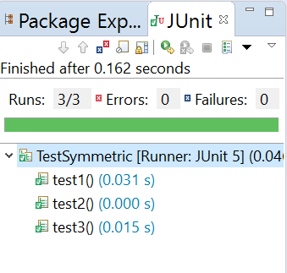
הרצאה 12 - מבוא לתכנות מונחה עצמים
@Test
void test2() {
int[] a ={7,8,8,7};
assertTrue(Symmetric.symmetric(a));
}
@Test
void test3() {
int[] a ={7,8,9,8,8,7};
assertFalse(Symmetric.symmetric(a));
}
מריצים את הטסט: Run as JUnit TEST
ומקבלים את תוצאת ההרצה:
צבע ירוק אומר שהטסט עבר.
בונים טסט של JUNIT:
new->Junit Test Case
מקבלים חלון ובו רואים את שם המחלקה שבה נמצאת פונקציה שבודקים אותה (בדוגמה שלנו זה Symmetric).
וגם את שם הטסט שמורכב שתי מילים: SymmetricTest. לוחצים על כפתור Finish. מקבלים טסט:
class SymmetricTest {
@Test
void test() {
fail("Not yet implemented");
}
}
כותבים טסטים שלנו:
@Test
void test1() {
int[] a = {0,8,9,9,8,0};
assertTrue(Symmetric.symmetric(a));
}

Slide 11
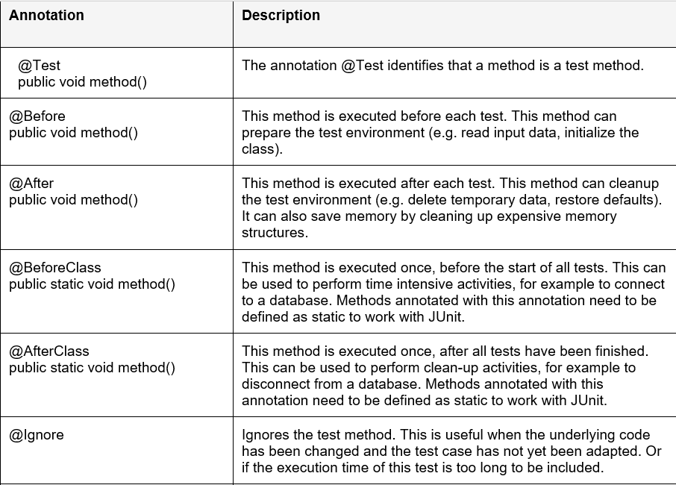
הרצאה 12 - מבוא לתכנות מונחה עצמים
Annotations

Slide 12
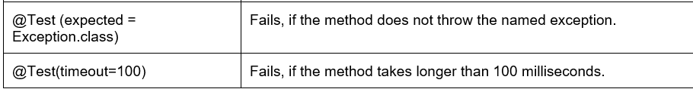
הרצאה 12 - מבוא לתכנות מונחה עצמים
Annotations
JUnit מספק שיטות סטטיות בכיתת Assert לבדיקת תנאים מסוימים.
הטבלה הבאה נותנת סקירה של שיטות אלה. פרמטרים בסוגריים [ ] הם אופציונליים.

Slide 13
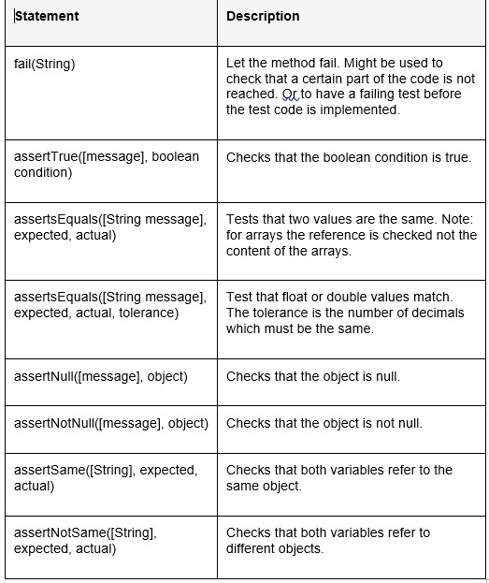
הרצאה 12 - מבוא לתכנות מונחה עצמים

Slide 14
הרצאה 12 - מבוא לתכנות מונחה עצמים
קלט/פלט. מקבצי טקסט
JAVA מספקת מחלקות רבות אשר משמשות לביצוע פעולות קלט ופלט. רוב המחלקות הן מחלקות
שהאובייקטים מטיפוסן מייצגים streams.
תרגום המילה stream לעברית הוא זרם/נחל, ואכן, האובייקטים שמהווים streams מתארים זרימה של bytes
אשר מהווה, למעשה, זרימה של נתונים. ניתן גם לראות ב-stream מקור של bytes, או לחילופין, יעד של bytes.
כך, למשל, תכנית שמקבלת קלט של נתונים מן המקלדת מבצעת זאת באמצעות stream (זרם) של בתים
(byte). כיוון שקשה לדמיין במחשבותינו אובייקט שמייצג זרימה של נתונים ניתן לראות באובייקטים הללו ייצוג
לצינורות שדרכם הנתונים עוברים.
את ה-streams מיוצגים על ידי המחלקות ששייכות ל- java.io. את הזרמים ניתן לחלק לשתי קבוצות:
input streams
אלה הם מקורות שניתן לקלוט/לקרוא מהם בתים (bytes). למקורות אלה לא ניתן לכתוב/לשלוח בתים (bytes) בחזרה.
output streams
אלה הם יעדים שניתן לשלוח/לכתוב אליהם בתים (bytes). מיעדים אלה לא ניתן לקרוא/לקבל בתים(bytes) חזרה.

Slide 15
הרצאה 12 - מבוא לתכנות מונחה עצמים
כתיבה לקובץ output stream:
מחלקת FileWriter משמשת לכתיבת טקסטים לקובץ.
בנאים המחלקה:
FileWriter(String fileName) – בונה אובייקט של מחלקת FileWriter .
הבנאי מקבל שם הקובץ ומסלול אליו בדיסק.
FileWriter(String fileName, boolean append) - בונה אובייקט של מחלקת FileWriter .
הבנאי מקבל שם הקובץ ומסלול אליו בדיסק משתנה בוליאני שאומא האם להוסיף נתונים לקובץ קיים
או לבנות קובץ חדש.
ברגע שיש לך אובייקט FileWriter ביד, יש רשימה של שיטות עוזר, בהן ניתן להשתמש כדי לתפעל
את הקבצים.
מחלקתPrintWriter מאפשרת לך לכתוב נתונים מעוצבים. לדוגמה, כתיבת int,long ופרימיטיביים
אחרים המעוצבים כטקסט, ולא כערכי בתים שלהם. הבנאי של המחלקה מקבל את האובייקט של מחלקת
FileWriter ומספק גישה נוחה לדיסק.

Slide 16
הרצאה 12 - מבוא לתכנות מונחה עצמים
import java.io.*;
public class ReadWritOnly {
public static void writeFile(String fileName){
// try write to the file
try {
FileWriter fw = new FileWriter(fileName);
PrintWriter outs = new PrintWriter(fw);
outs.println("the first string: java, C++ ");
outs.println("the second string: geometria analitit");
outs.println("the third string, other new string");
outs.println("the fourth string");
outs.close();
fw.close();
}
catch(IOException ex) {
System.out.print("Error writing file\n" + ex);
}
}

Slide 17
הרצאה 12 - מבוא לתכנות מונחה עצמים
קריאה מקובץ :
מחלקת FileReader משמשת לקריאה טקסטים מקובץ.
בנאי המחלקה: FileReader(String fileName) בונה אובייקט של מחלקת FileReader .
הבנאי מקבל שם הקובץ ומסלול אליו בדיסק.
ברגע שיש לך אובייקט FileReader ביד, יש רשימה של שיטות עוזר, בהן ניתן להשתמש כדי לקרוא
מהקבצים.
מחלקת BufferedReader מספקת אפשרות קוראת טקסט מזרם קלט, מאגרת תווים
על מנת לספק קריאה יעילה של תווים, ומערכים. להלן הנקודות החשובות אודות BufferedReader.
מחלקתBufferedReader מאפשרת לקרוא נתונים מעוצבים.
הבנאי של המחלקה מקבל את האובייקט של מחלקת FileReader ומספק גישה נוחה לדיסק.

Slide 18
הרצאה 12 - מבוא לתכנות מונחה עצמים
public static void readFile (String fileName){
// try read from the file
try {
FileReader fr = new FileReader(fileName);
BufferedReader br = new BufferedReader(fr);
String str;
str = br.readLine();
System.out.println(0+") "+str);
for(int i=1; str!=null; i=i+1) {
str = br.readLine();
if (str != null){
System.out.println(i+") "+str);
}
}
br.close();
}
catch(IOException ex) {
System.out.print("Error reading file\n" + ex);
System.exit(2);
}
}

Slide 19
הרצאה 12 - מבוא לתכנות מונחה עצמים
public static void main(String[] args) {
String name = "mySimpleFile.txt";
writeFile(name);
readFile(name);
}
}

Slide 20

את השאלות יש לשאול בפורום הקורס
(מידע אישי – מודל)

